Slide 1
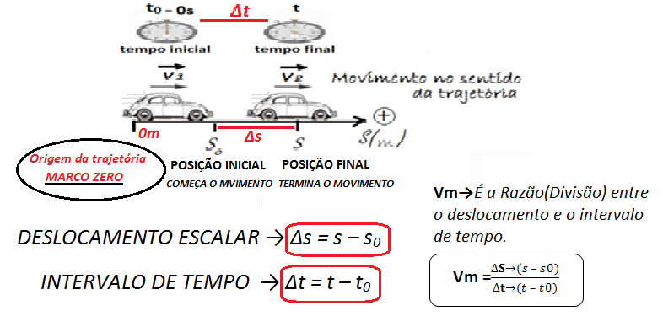
VELOCIDADE ESCALAR MÉDIA
Para efetuar o cálculo da velocidade escalar média, considere um móvel que se locomove em uma trajetória como ilustrado na figura abaixo.
No espaço inicial S₀, é acionado o relógio e se registra o tempo inicial t₀. Mais à frente, quando esse mesmo móvel passar pelo espaço final S, novamente se observa o relógio e anota-se o tempo final t. De posse desses dados é possível calcular o deslocamento escalar do móvel, que será o espaço final(S) menos o espaço inicial(S₀), e o intervalo de tempo decorrido, que será o tempo final(t) menos o tempo inicial(t₀).

Slide 2
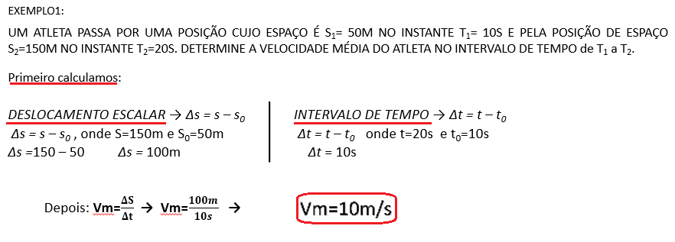

Slide 3


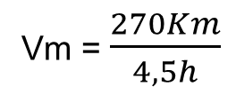
EXEMPLO:2
UM CAMINHÃO PASSA PELO MARCO 60KM DE UMA RODOVIA ÀS 5H, E ÀS 9H E 30 MIN PASSA PELO MARCO 330KM. QUAL A VELOCIDADE MÉDIA DESENVOLVIDA PELO CAMINHÃO NESSE INTERVALO DE TEMPO?
∆s=s-s₀
∆t = t - t₀
∆t = 9h 30min - 5h
∆s=330-60
Vm = $\frac{270Km}{4,5h}$
∆t = 4h 30min
∆s= 270kM
∆t = 4,5h

Slide 4


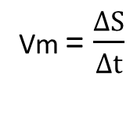


EXEMPLO 3:
Numa corrida de fórmula 1 a volta mais rápida foi feita em 1 min e 20 s a uma velocidade média de 180 km/h. Pode-se afirmar que o comprimento da pista, em metros, é de?
PARA RESOLVERMOS ESSA QUESTÃO PRIMEIRO TEMOS QUE IGUALAR AS UNIDADES;
Vm = 180Km/h vamos transformar para m/s;
t= 1 min 20s vamos transformar para s;
Vm = 180 : 3,6
t = 60s + 20s
t = 80s
Vm = $\frac{ΔS}{Δt}$
$\frac{50}{1}$ = $\frac{ΔS}{80}$
50.80
$1.ΔS$ =

Slide 5
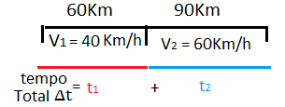

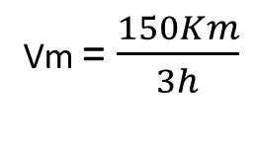
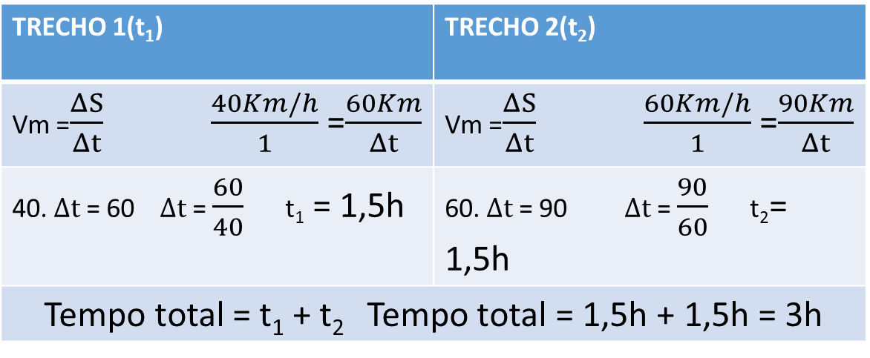
EXEMPLO 4:
Um automóvel viaja em uma estrada retilínea por 60 km a 40 km/h. Em seguida, continuando no mesmo sentido, percorre outros 90 km a 60 km/h. Qual a velocidade média do carro durante este percurso (Suponha que o carro se move no sentido positivo da trajetória.
Devemos Calcular:
1.Primeiro: O tempo gasto em cada trecho depois o tempo Total;
2. Depois o Deslocamento em todo percurso;
Deslocamento Total = ∆S₁ + ∆S₂
Deslocamento Total = 40Km + 90Km
Deslocamento Total = 150Km
TRECHO 1(t₁) | TRECHO 2(t₂)
Vm =$\frac{ΔS}{Δt}$ $\frac{40Km/h}{1}$ =$\frac{60Km}{Δt}$ | Vm =$\frac{ΔS}{Δt}$ $\frac{60Km/h}{1}$ =$\frac{90Km}{Δt}$
40. $Δt$ = 60 $Δt$ = $\frac{60}{40}$ t₁ = 1,5h | 60. $Δt$ = 90 $Δt$ = $\frac{90}{60}$ t₂= 1,5h
Tempo total = t₁ + t₂ Tempo total = 1,5h + 1,5h = 3h
3. Com o Deslocamento Total e Tempo total,
Vamos determinar a Velocidade Escalar Média;
Vm = $\frac{150Km}{3h}$

